Slide 1
Особенности подготовки и проведения
государственной итоговой аттестации
по образовательным программам среднего общего и основного общего образования
в 2023 году
МБОУ ЕСОШ № 1
14 ноября 2022г

Slide 2
ЕГЭ и ОГЭ - основная форма государственной итоговой аттестации в школе.
Обязательными для всех выпускников являются экзамены по русскому языку и математике.
Если выпускник 11 класса намерен продолжить образование в высшем учебном заведении, то он должен сдать предметы по выбору в форме ЕГЭ.
Выпускники 9 класса обязательно сдают еще 2 экзамена по выбору
Notes:
Опрос регионов по наличию информационных систем

Slide 3
Итоговое сочинение – допуск к ЕГЭ
Расписание
07.12.2022
01.02.2023
03.05.2023
Время: начало в 10.00 по московскому времени. Сочинение/Изложение – 3 часа 55 минут
Места проведения:
для выпускников текущего года – в своих школах
Размещение тем за 20 минут – ege.edu.ru, fipi.ru и за 15 минут - http://www.rcoi61.ru
Бланковая технология с обязательным сканированием
Проверка копий работ
Notes:
3

Slide 4
Устное собеседование – допуск к ОГЭ
Расписание
08.02.2023
15.03.2023
15.05.2023
Места проведения:
для выпускников текущего года – в своих школах
Время проведения:
На каждого выпускника отводится 15 минут (на выпускников с ОВЗ – 30 минут)
Общее количество баллов за выполнение всей работы – 20. Участник итогового собеседования получает зачёт в случае, если за выполнение всей работы он набрал 10 или более баллов.
Notes:
4

Slide 5
Математика
В соответствии с Концепцией развития математического образования в РФ ЕГЭ по математике разделен на два уровня:
Базовый уровень
аттестат
поступление в вуз на направления подготовки без математики
5-балльная система
Профильный уровень
аттестат
поступление в вуз
100-балльная система
Минимальный порог - 27
ИЛИ
В расписании определены отдельные дни для проведения экзамена на базовом и профильном уровнях
Выпускники могут сдавать: ТОЛЬКО один из уровней

Slide 6
Безопасность проведения ЕГЭ и ОГЭ
(Раздел VI. п. 34. Приказа Минобрнауки России от 26.12.2013 N 1400)
Видеонаблюдение
100% online - ЕГЭ
100% offline - ОГЭ
Обеспечение информационной безопасности ЕГЭ и ОГЭ и избежание утечек контрольно-измерительных материалов
Печать КИМ в аудиториях ППЭ (ЕГЭ)
в штабе ППЭ (ОГЭ)
Доставка экзаменационных материалов в ППЭ
ФГУП «Главный центр специальной связи»

Slide 7
WWW.SMOTRIEGE.RU

Slide 8
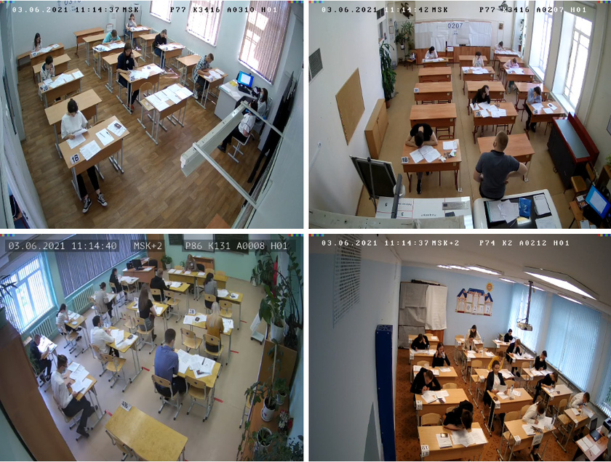

Slide 9
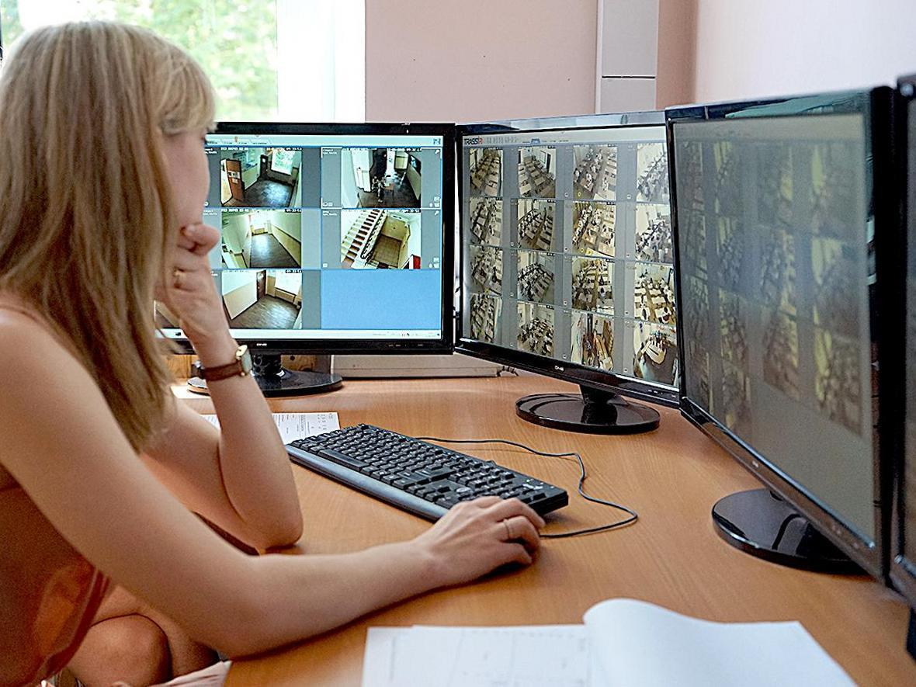

Slide 10
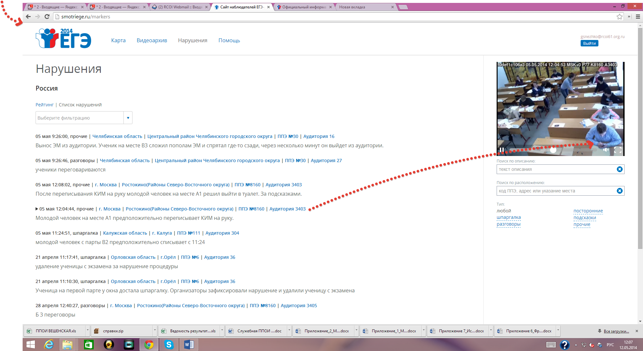

Slide 11
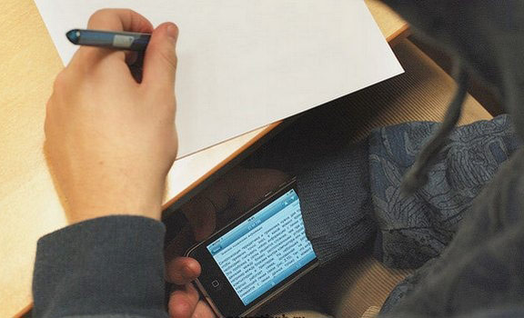
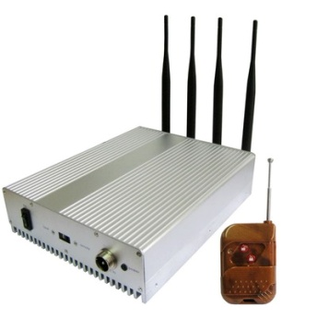
ПОДАВЛЕНИЕ СИГНАЛА СОТОВОЙ СВЯЗИ
В 2023 г. ППЭ оснащается средствами подавления сигналов сотовой связи.

Slide 12
Процедура проведения ЕГЭ и ОГЭ

Slide 13
Схема допуска в ППЭ
КПП1
Организатор вне аудитории:
проверяет паспорт, наличие участника ЕГЭ/ОГЭ в списках распределения;
напоминает о необходимости сдачи средств связи и лишних вещей сопровождающим;
информирует о том, что следующая проверка будет производиться с использованием металлодетектора.
КПП2
Участники ЕГЭ/ОГЭ проходят через «рамку» металлодетектора.
Если сигнал есть – ответственный за допуск предлагает выложить металлические вещи.
Notes:
13

Slide 14
Все экзамены начинаются в 10.00 по местному времени. Дата, место проведения экзамена и наименование экзаменационного предмета указываются в уведомлении, которое участник ЕГЭ/ОГЭ получает в своём ОУ
до 10 мая 2023г.
Уведомление не нужно иметь при себе на каждом экзамене.
Notes:
Опрос регионов по наличию информационных систем

Slide 15
Участники ЕГЭ/ОГЭ
имеют право на:
*выход из аудитории по уважительной причине (в этом случае все экзаменационные материалы оставляются на парте в аудитории);
* на досрочную сдачу экзаменационных материалов;
*прервать экзамен по уважительной причине (состояние здоровья). В таком случае участник экзамена обязан обратиться к дежурному медицинскому сотруднику, который зафиксирует в протоколе причину досрочной сдачи экзаменационных материалов. Организатор в протоколе делает отметку: «Не закончил экзамен по уважительной причине»
Notes:
Опрос регионов по наличию информационных систем

Slide 16
*в этот же день участник ЕГЭ/ОГЭ обязан обратиться в медицинское учреждение и предоставить в ППЭ справку о полученной медицинской помощи;
*на основании предоставленного документа будет решаться вопрос о предоставлении возможности сдачи экзамена в дополнительные сроки.
Notes:
Опрос регионов по наличию информационных систем

Slide 17
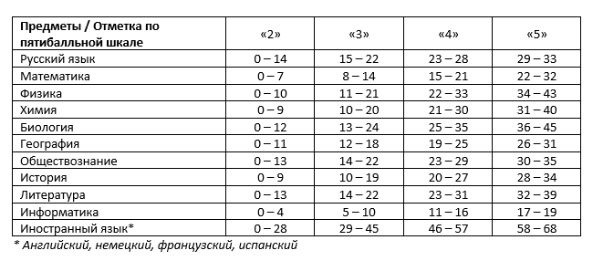
Минимальная граница баллов
по предметам
ЕГЭ и ОГЭ
Notes:
Опрос регионов по наличию информационных систем

Slide 18
Поступление в вузы в 2023 году
Минобрнауки России утвержден приказ от 13 августа 2021 № 753
«О внесении изменений в приказ Министерства науки и
высшего образования Российской Федерации
от 21 августа 2020 г. № 1076
«Об утверждении Порядка приема на обучение по образовательным
программам высшего образования – программам бакалавриата,
программам специалитета, программам магистратуры»
с правилами приема студентов в вузы.
Утвержденный приказ вступает в силу
с 1 марта 2022 года
и действует до 1 сентября 2027 года.

Slide 19
Минимальные баллы ЕГЭ для поступления в ВУЗы в 2022 году
(Приказ Минпросвещения России от 23.09.2020г. №517)
2022

Slide 20
Минимальная граница (для аттестата)
русский язык –
24 тестовых балла
математика –
27 тестовых баллов 3
(профильный уровень) (базовый уровень)
Notes:
Опрос регионов по наличию информационных систем

Slide 21
Шкала перевода баллов в оценки

Slide 22
Результаты
ЕГЭ и ОГЭ-2023

Slide 23
ЕГЭ
ОГЭ
https://checkege.rustest.ru/
ВАЖНО!
Отмена бумажного свидетельства с результатами ЕГЭ
Результаты ЕГЭ будут действительны четыре года, следующих за годом сдачи экзаменов (письмо Министерства образования и науки РФ от 20.11.2013 г. №ДЛ-345/17).

Slide 24
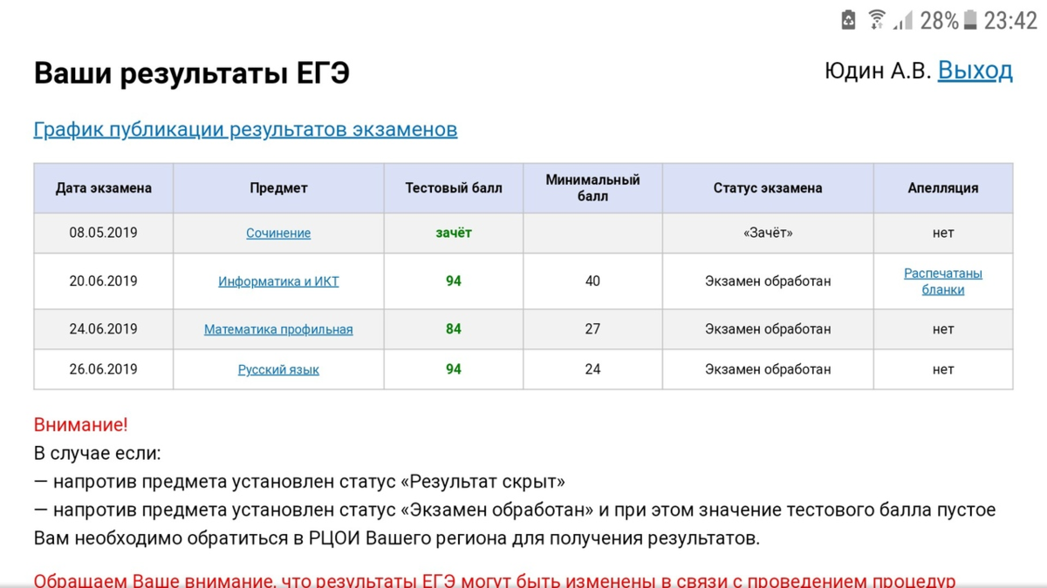
ЕГЭ
https://checkege.rustest.ru/

Slide 25
ЕГЭ
ОГЭ
https://checkege.rustest.ru/
ВАЖНО!
Отмена бумажного свидетельства с результатами ЕГЭ
Результаты ЕГЭ будут действительны четыре года, следующих за годом сдачи экзаменов (письмо Министерства образования и науки РФ от 20.11.2013 г. №ДЛ-345/17).
ШКОЛА

Slide 26
Апелляция участника ЕГЭ/ОГЭ

Slide 29
Сроки проведения ЕГЭ и ОГЭ

Slide 30
проект

Slide 32
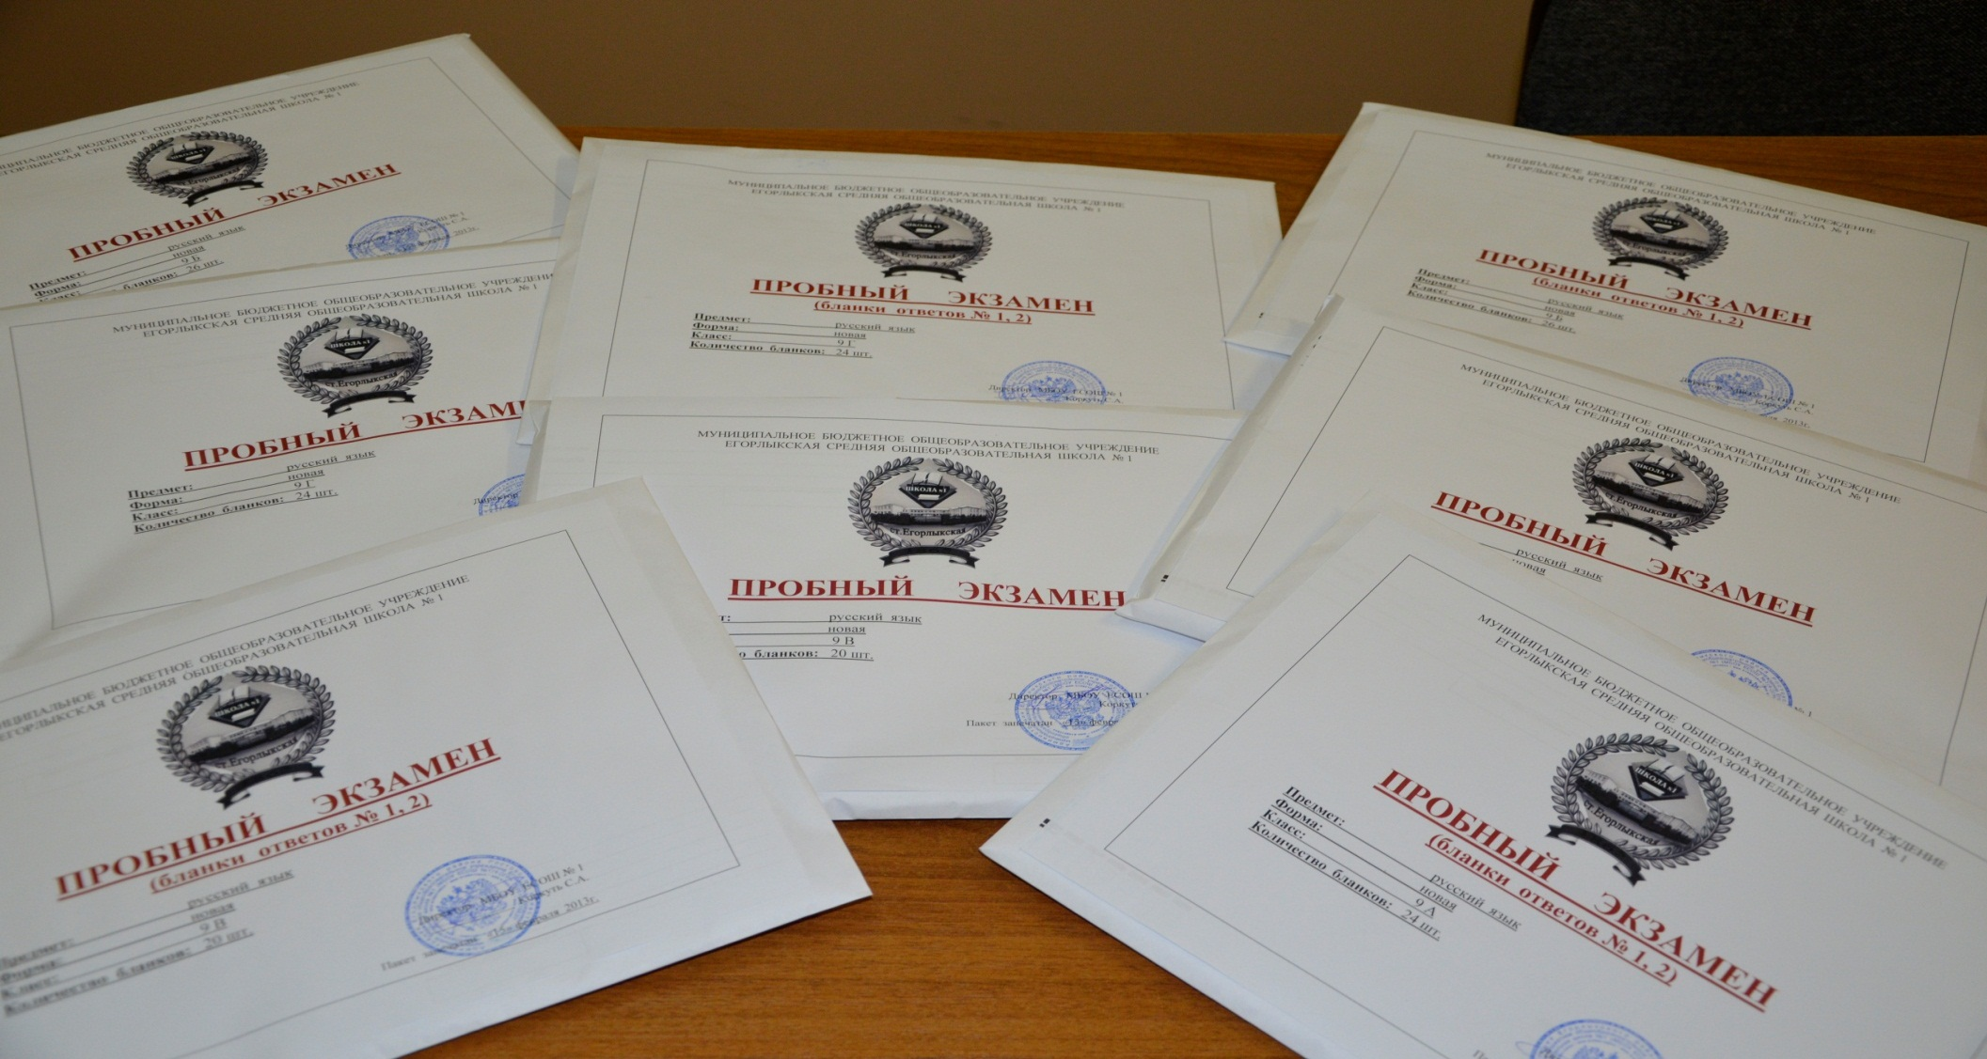
Пробные экзамены

Slide 33
Пробные экзамены
Русский язык декабрь
Февраль
декабрь январь 11 кл. (район)
февраль апрель 9 кл. (район)
Математика

Slide 34
Особенности подготовки и проведения
государственной итоговой аттестации
по образовательным программам среднего общего и основного общего образования
в 2023 году
МБОУ ЕСОШ № 1
14 ноября 2022г

